Slide 1
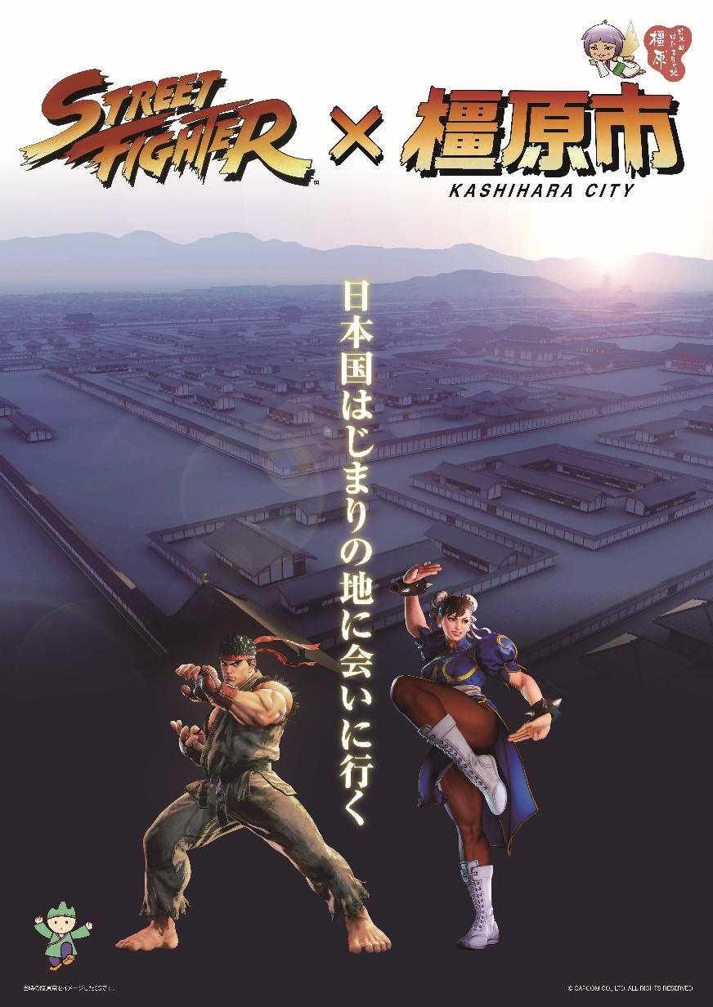


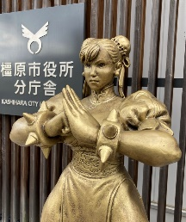

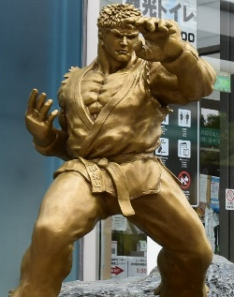
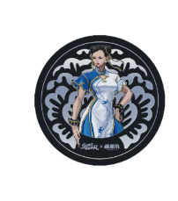

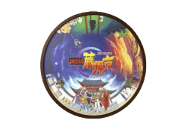
橿 原 市
企業版ふるさと納税プロジェクト
©CAPCOM
Notes:
皆様、はじめまして
橿原市役所です。よろしくお願いします。（よろしくお願いします）
企画政策課で企業版ふるさと納税担当をしております、奥野と申します。同じく鍵谷と申します。
「ストリートファイターと創る橿原魅力向上プロジェクト」についてご紹介します。
それではPR用の説明資料を共有させていただきます。
【スライド開始】
①

Slide 2
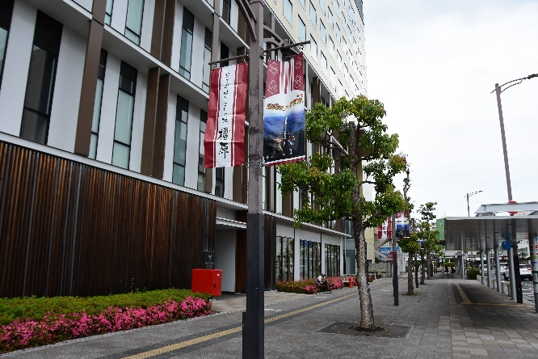
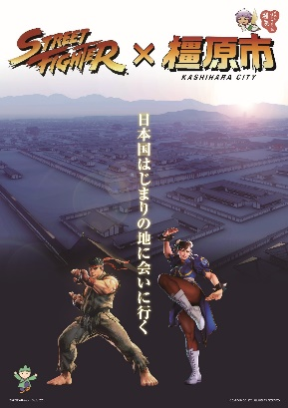
ストリートファイターと創る
橿原魅力向上プロジェクト
©CAPCOM
Notes:
皆様、はじめまして
橿原市役所です。よろしくお願いします。（よろしくお願いします）
企画政策課で企業版ふるさと納税担当をしております、奥野と申します。同じく鍵谷と申します。
「ストリートファイターと創る橿原魅力向上プロジェクト」についてご紹介します。
それではPR用の説明資料を共有させていただきます。
【スライド開始】
①

Slide 3





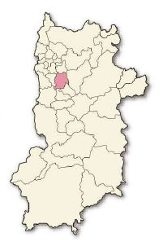
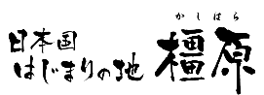
橿原市の紹介
奈良県
橿原市
～キャラたちが“日本国はじまりの地”でにぎわう～
ストリートファイターと創る橿原魅力向上プロジェクト
かしはらし
奈良県中部に位置。
昭和３１年の市制発足後、大都市近郊のベッドタウンとして発展。
人口は１１８，７４０人（２０２４年７月時点）の人口を擁する奈良県の中核都市。
近年は人口減少や高齢化が進んでいる。
Notes:
②
プロジェクトの説明に入る前に、橿原市の紹介を簡単にさせていただきます。
本市は奈良県中部に位置し、人口は今年７月時点で１１万８，７４０人の人口を擁する奈良県の中核都市です。
近年は人口減少がや高齢化が進んでいる状況となっております。

Slide 4
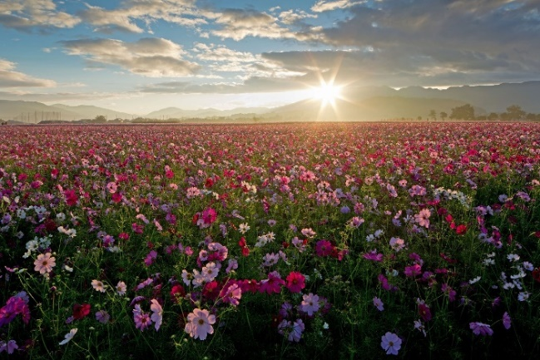
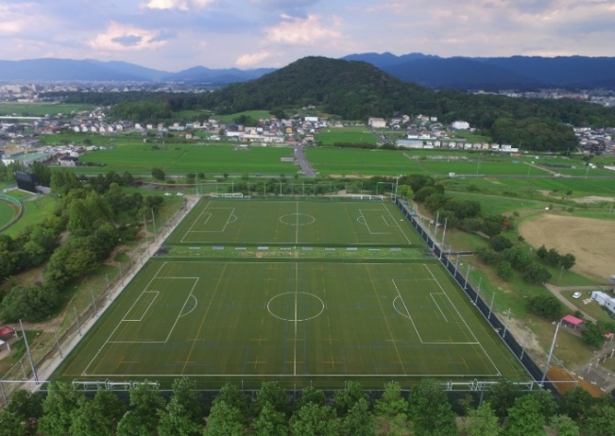
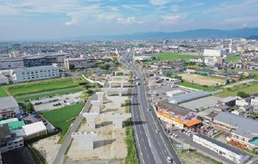
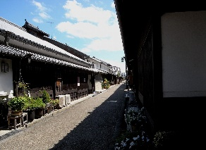
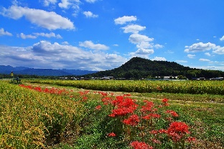
奈良県
橿原市
～キャラたちが“日本国はじまりの地”でにぎわう～
ストリートファイターと創る橿原魅力向上プロジェクト
かしはらし
市の特長
②交通利便性
古くから東西南北の交通・交流の要衝として栄えた本市は、鉄道や道路網が発達しており、大阪・京都・名古屋といった都市部へのアクセスが優れています。
①歴史自然環境
特別史跡藤原宮跡や名勝大和三山など万葉の時代を忍ばせる歴史文化遺産や、国の重要伝統的建造物群保存地区に選ばれている今井町の町並みなどが残されています。
③住みやすさ
奈良県立医科大学を中心とした最先端の医療環境や、多種多様なスポーツ施設が整備されています。たくさんの人々が交流し、住みたくなる魅力を備えたまちです。
Notes:
③
市の特長としては、
①豊かな歴史自然環境がある
②大都市へのアクセスに優れる交通利便性
③生活に必要な様々な施設が充実している住みやすさ、が挙げられます。
中でも歴史自然環境は、特別史跡藤原宮跡、万葉集に登場する名勝大和三山のほか、正月に多くの人が初詣に訪れる橿原神宮や、
重要伝統的建造物群保存地区に選ばれており江戸時代の町並みが残る今井町など、他に類を見ない歴史遺産に恵まれています。

Slide 5
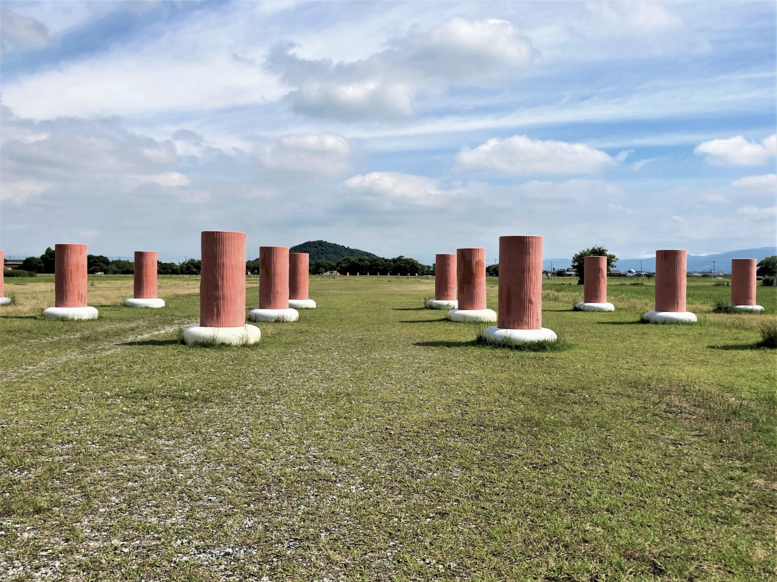

奈良県
橿原市
～キャラたちが“日本国はじまりの地”でにぎわう～
ストリートファイターと創る橿原魅力向上プロジェクト
かしはらし
橿原市キャッチフレーズ「日本国はじまりの地 橿原」について
橿原市には、約１３００年前に日本で初めての都城として造営された「藤原京」があること、「藤原京」の時代に制定された「大宝律令」に史上初めて「日本」という国号が使われたことなどから、本市では「日本国はじまりの地 橿原」をキャッチフレーズとしています。
Notes:
④
本市固有の歴史遺産と関連するキャッチフレーズとして、「日本国はじまりの地 橿原」がございます。約１３００年前、現在の橿原市に都があった時代に、国としての基本的な形が整い
また、当時の刑法や行政法にあたる大宝律令に初めて「日本」という国号が記されたことなどから、本市ではこのようなキャッチフレーズを定め、様々な場面でPRしています。
それでは、次にプロジェクトの説明に移ります。（交代）

Slide 6



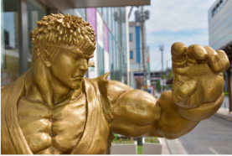
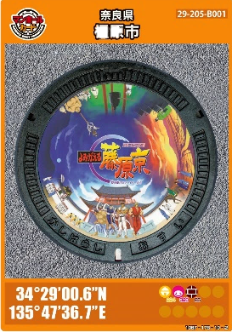

奈良県
橿原市
奈良県
橿原市
～キャラたちが“日本国はじまりの地”でにぎわう～
ストリートファイターと創る橿原魅力向上プロジェクト
奈良県橿原市
文化財との新しい関わりを提案
未来へつなぐ「マイ文化財」プロジェクト
かしはらし
かしはらし
～キャラたちが“日本国はじまりの地”でにぎわう～
ストリートファイターと創る橿原魅力向上プロジェクト
©CAPCOM
Notes:
⑤
橿原市が募集しております～キャラたちが“日本国はじまりの地”でにぎわう～ストリートファイターと創る橿原魅力向上プロジェクトについて説明します。

Slide 7
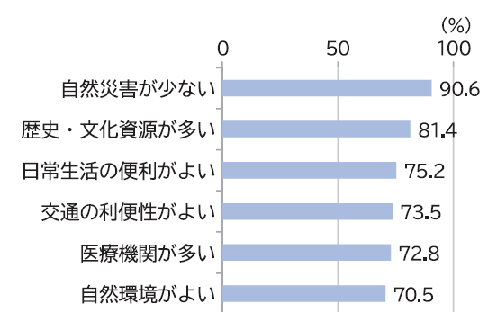
奈良県
橿原市
～キャラたちが“日本国はじまりの地”でにぎわう～
ストリートファイターと創る橿原魅力向上プロジェクト
かしはらし
©CAPCOM
背景
人口減少克服のため、地方創生を進めている
→新たな人の流れや交流による魅力づくり
→強み①豊かな歴史と文化
②交通の利便性
③充実した医療環境・スポーツ環境
→市外：古代の歴史を感じながら生活利便性があるまちと
してのイメージ形成
市内：まちの魅力・価値を再認識・共有してもらい郷土
愛や誇りの醸成
橿原市のイメージ
Notes:
⑥
まず、橿原市の背景として、人口減少克服のため、新たな人の流れや交流による魅力づくりにより地方創生を進めております。
橿原市の強みとして、先ほど説明しました①豊かな歴史と文化②交通の利便性③充実した医療環境・スポーツ環境があります。
これらを活かして、市外の方には古代の歴史を感じながら生活利便性があるまちとしてのイメージ形成、
市内の方にはまちの魅力・価値を再認識・共有してもらい郷土愛や誇りの醸成を目指しております。

Slide 8
奈良県
橿原市
～キャラたちが“日本国はじまりの地”でにぎわう～
ストリートファイターと創る橿原魅力向上プロジェクト
かしはらし
©CAPCOM
現状の課題
→各自治体のPR競争のなか、多様な人材をまきこんだ
情報発信・政策展開が不足している
→インバウンドを含め観光客など人流が大阪、京都、奈良市までで留まってしまう
→近鉄大和八木駅周辺、橿原神宮、古代の都・藤原宮跡、今井町など各スポットの有機的な周遊に繋がっていない
Notes:
⑦
現状の課題としては
「情報発信・政策展開が不足している」
「インバウンドを含め観光客の人流が大阪、京都、奈良市までで留まってしまう」
「近鉄大和八木駅周辺、橿原神宮、古代の都・藤原宮跡、今井町など各観光スポットがあるものの有機的な周遊に繋がっていない点」
の３つが挙げられます。

Slide 9
奈良県
橿原市
～キャラたちが“日本国はじまりの地”でにぎわう～
ストリートファイターと創る橿原魅力向上プロジェクト
かしはらし
©CAPCOM
事業の目的
ストリートファイターのキャラクターと橿原市の強みを活かし、
資源を融合させたシティセールスにより、橿原市独自の賑わいを創出し、様々な分野への経済効果の波及、市民の生活の質の向上を目指す。
駅前「ストリートファイターストリート」の拠点づくり
市民・事業者・企業と連携した「観る」「楽しむ」 「買う」
「食べる」を通じた繋がりあるまちづくり
市内の各所スポットで周遊のためのしかけづくり
フェーズ 1
フェーズ 2
フェーズ ３
Notes:
⑧
そこで、橿原市と包括連携協定を結んでいる株式会社カプコンの代表作「ストリートファイター」のキャラクターと橿原市の強みを活かし、資源を融合させたシティセールスにより、
橿原市独自の賑わいを創出し、様々な分野への経済効果の波及、市民の生活の質の向上を目指す取り組みを進めております。
具体的には、
フェーズ１として駅前「ストリートファイターストリート」の拠点づくり
フェーズ２として市民・事業者・企業と連携した「観る」「楽しむ」 「買う」 「食べる」 を通じた繋がりあるまちづくり
フェーズ３として市内の各所スポットで周遊のためのしかけづくり
といった流れで広げていこうと考え、市として取り組みを進めております。

Slide 10
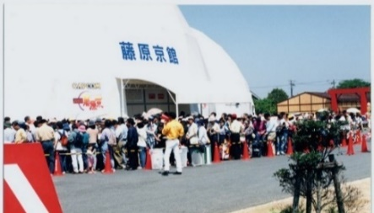
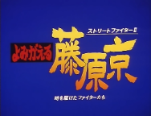
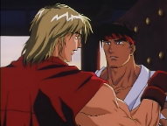
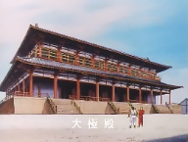
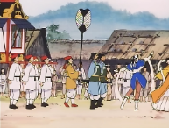
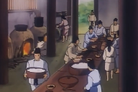
奈良県
橿原市
～キャラたちが“日本国はじまりの地”でにぎわう～
ストリートファイターと創る橿原魅力向上プロジェクト
かしはらし
©CAPCOM
橿原市とストリートファイター
㈱カプコン創業者の辻󠄀本憲三会長が橿原市出身。
そのご縁から、1995年に藤原京創都1300年を記念して
藤原宮跡で開催されたイベント「ロマントピア藤原京’95」に
㈱カプコンがパビリオンを出展。そこで上映されたのが、
ストリートファイターⅡのキャラクターたちが登場する、オリジナルアニメ「よみがえる藤原京～時を駆けたファイターたち」です。
それから27年の時を経て、ストリートファイター誕生35周年の2022年8月30日に、橿原市と㈱カプコンが包括連携協定を締結しました。
Notes:
⑨
ストリートファイターを生み出した、株式会社カプコンの創業者である、辻󠄀本憲三会長が橿原市出身です。
そのご縁から、1995年に藤原京創都1300年を記念して橿原市の藤原宮跡で開催されたイベント「ロマントピア藤原京’95」において、
㈱カプコンがパビリオンを出展しました。そこでストリートファイターのキャラが登場するオリジナルアニメ「よみがえる藤原京～時を駆けたファイターたち」が上映されました。
そういったご縁で2022年8月30日に、橿原市と株式会社カプコンは包括連携協定を締結しました。

Slide 11
奈良県
橿原市
～キャラたちが“日本国はじまりの地”でにぎわう～
ストリートファイターと創る橿原魅力向上プロジェクト
かしはらし
©CAPCOM
ストリートファイターとは
株式会社カプコンの代表作であり、日本だけではなく世界的に人気のある対戦型の格闘ゲーム。
✔ 世界２００以上の国や地域に累計５,４００万本以上を販売
（令和６年３月末時点）
✔ 各国の多彩なキャラクター
✔ eスポーツの盛り上がりで世界から注目を浴びる
✔ 最新作は「ストリートファイター６」
Notes:
⑩
そもそもストリートファイターとは、ご存知の方も多いと思いますが、株式会社カプコンの代表作であり、日本だけではなく世界的に人気のある対戦型の格闘ゲームです。
令和６年３月末時点で約5,400万本を販売しており、「e-sports」の盛り上がりで世界から注目を浴びています。最新作は「ストリートファイター６」となっております。

Slide 12
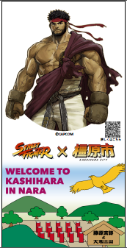
奈良県
橿原市
～キャラたちが“日本国はじまりの地”でにぎわう～
ストリートファイターと創る橿原魅力向上プロジェクト
かしはらし
©CAPCOM
これからの取組
◇市内の各所スポットで周遊のためのしかけづくり
キャラクターを活用して観光スポットや駅周辺、公園、各種施設など
有機的に連携し合った周遊のための取組み
●ショッピングモールへのコラボイラスト掲示（R6)
●設置した銅像の案内看板作成（R6)
●近鉄大和八木駅の駅名案内看板の設置（R6)
●マンホールカードの作成（R6)
●駅前「ストリートファイターストリート」の拠点づくり
◇「観る」「楽しむ」 「買う」 「食べる」 を通じたまちづくり
市民や事業者・企業など民間の拠点やノウハウを活かしたにぎわい創出
する ためのキャラクターを活用した広告・プロモーションや各種の取組み
●ワークショップを通じたカプコンコンテンツを活用したまちづくりビジョン計画策定（R6)
●eスポーツイベントの開催の共催（R6）
◇その他諸費用
●広告・プロモーションや各種の取組みをするための備品・消耗品費等（R6)
マンホールカード
Notes:
⑪
これからの取組としては、
「市内の各所スポットで周遊のためのしかけづくり」
「観る」「楽しむ」 「買う」 「食べる」 を通じたまちづくり」を行っております。
これまで様々な取組を行ってきましたが、今年度の具体的な取組としては、3体目の銅像を制作・設置、マンホールカードの作成を予定しております。
また、ワークショップを通じて、機運醸成や今後のまちづくりの計画を策定、持続可能なまちづくり体制の構築を目指したいと思っております。

Slide 13
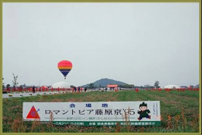
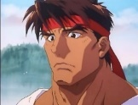
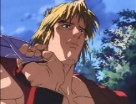

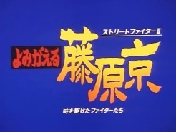
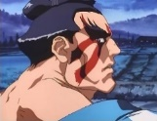

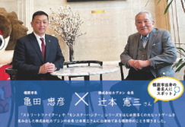
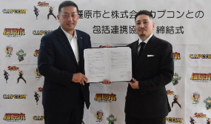
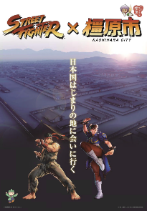
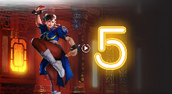
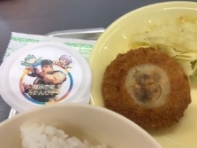
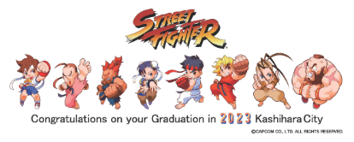

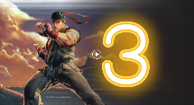
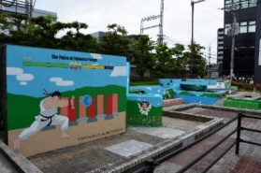
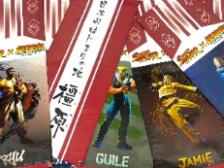
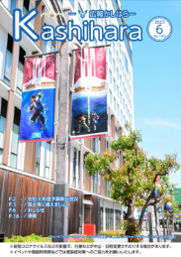
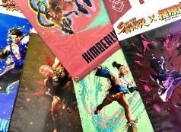
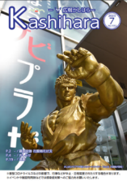
奈良県
橿原市
～キャラたちが“日本国はじまりの地”でにぎわう～
ストリートファイターと創る橿原魅力向上プロジェクト
かしはらし
1956年
ｽﾄﾘｰﾄﾌｧｲﾀｰ誕生
1995年
包括連携協定締結
2022～29年
これまでの取組
694年
橿原市発足
藤原京創都
1987年
ロマントピア
藤原京’95開催
リュウ ケン
ホンダ チュンリー
2022年～2023年
2022年4月
8月
9月
12月
2023年2月
3月
市長と会長が
対談
包括連携協定締結
コラボポスター作成
配布（約700枚）
学校給食応援団
アンバサダー
『リュウ』
「イルミネーションinかしはら」
カウントダウン
「橿原の日の給食」
中学生卒業記念品
スポーツタオル
2023年3月
5月
8月
１０月
近鉄大和八木駅北側噴水広場の壁画制作
（橿原ロータリー
クラブより寄贈）
市役所分庁舎
（ミグランス）周辺に
コラボフラッグ設置
かしはらナビプラザ前に「リュウ」の銅像設置
（有志による寄附）
原付オリジナル
ナンバープレート
ガバメント
クラウドファンディング®
2024年3月
分庁舎ミグランスに
「春麗」の銅像設置
©CAPCOM
©CAPCOM
Notes:
⑫
これまでの「ストリートファイター」関連の取組として具体的に説明します。
694年に藤原京が創都、1956年に橿原市が発足、1995年に先ほどお伝えしましたロマントピア藤原京が開催されました。
そして2022年8月30日に包括連携協定を結びました。そこからご覧のように、（コラボポスター、給食アンバサダー、中学生卒業記念スポーツタオル、
大和八木駅北側広場の壁画制作、コラボフラッグ制作、オリジナルナンバープレート制作、リュウ・チュンリーの銅像制作、マンホール制作等）様々な取組みを実施してまいりました。

Slide 14
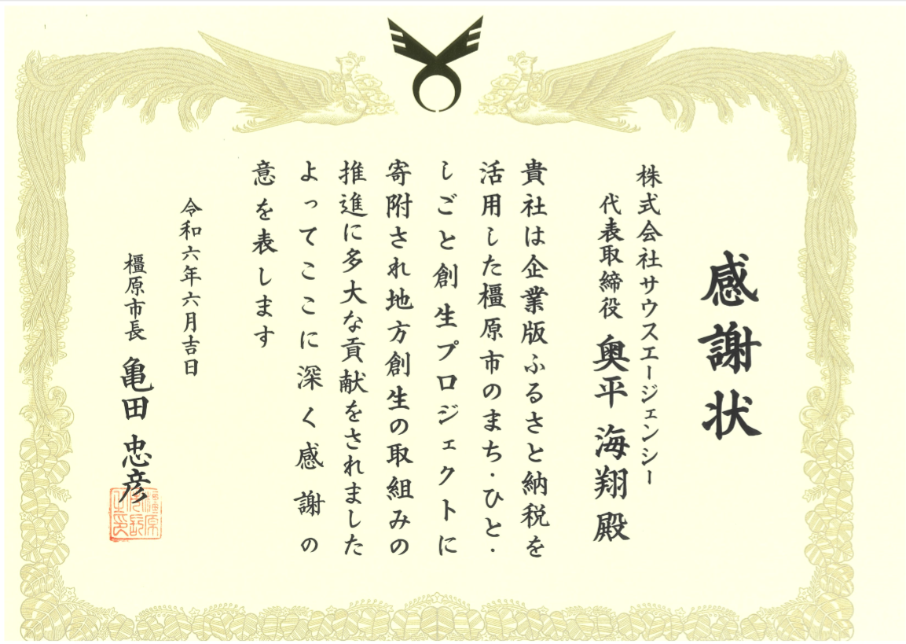

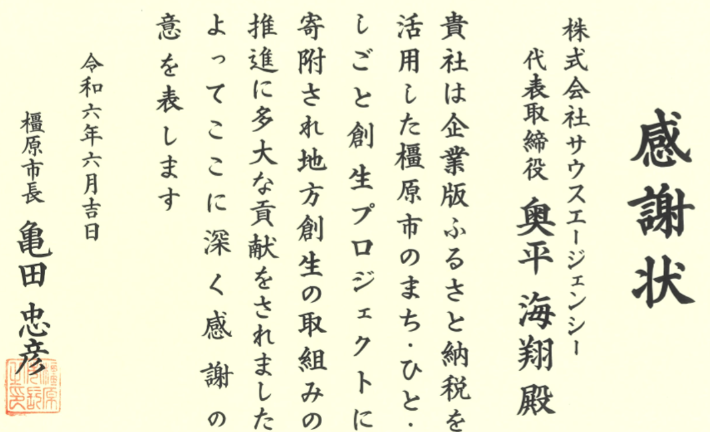

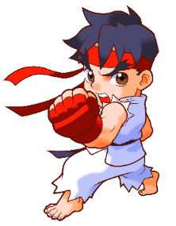
奈良県
橿原市
～キャラたちが“日本国はじまりの地”でにぎわう～
ストリートファイターと創る橿原魅力向上プロジェクト
かしはらし
ベネフィット
〇〇〇〇
〇〇
〇〇
©CAPCOM
Notes:
⑬
また、このプロジェクトの特徴的なベネフィットとして、「ストリートファイター」のキャラを入れた感謝状をお渡しする予定です。
企業の皆様におかれましては、橿原市のこういった地方創生の取り組みに対して、寄附を通じてぜひご支援をお願いしたいと思っております。

Slide 15
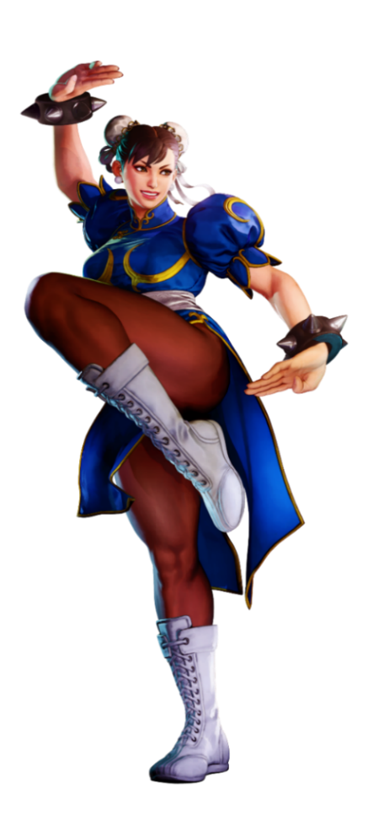
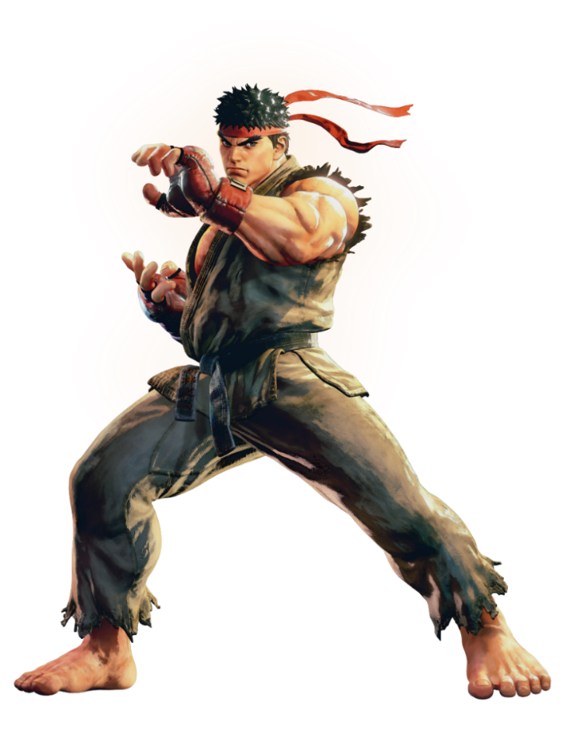
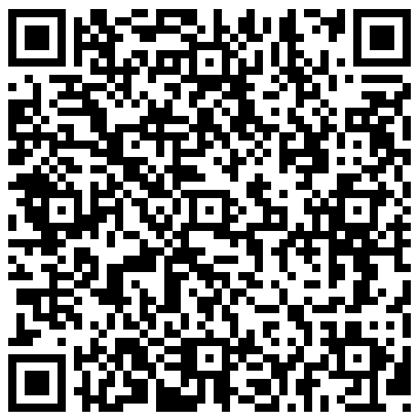
奈良県
橿原市
デジタルの力でつながる地域へ、安心も仕事も人材も
奈良県橿原市
～キャラたちが“日本国はじまりの地”でにぎわう～
ストリートファイターと創る橿原魅力向上プロジェクト
かしはらし
地域デジタル化推進プロジェクト
寄附を社内提案にかける前という段階でも構いません。
まずはお気軽にご質問、お問い合わせください。
橿原市役所 企画政策課
☎：0７４４－２１－１１０８
MAIL：kikaku@city.kashihara.nara.jp
ＱＲコードから橿原市の企業版ふるさと納税の詳細がご覧いただけます。
ご検討、よろしくお願い致します。
©CAPCOM
Notes:
⑬
以上がプロジェクトの説明となります。
寄附を社内提案にかける前段階でも構いませんのでお気軽にご質問ください。
また、画面上のQRコードに詳細を載せておりますので是非アクセスをお願いいたします。
プロジェクトに関するお問合せやご連絡は企画政策課で受け付けておりますのでご連絡お待ちしております。
以上で橿原市の説明は終わります。ご寄付の検討をよろしくおねがいします。（よろしくおねがいします。）

